Slide 1
數位邏輯電路
清華大學電腦系
趙有健
zhaoyoujian@tsinghua.edu.cn
辦公室：FIT 4區104（62603055 ）

Slide 2
任課教師
趙有健：教授，網路研究所。
研究方向：下一代網路，網路流媒體安全。
陶品：副教授，多媒體研究所
研究方向：數位媒體技術。
Email：taopin@tsinghua.edu.cn
全成斌：教授，教學實驗室
研究方向：新實驗技術與實驗裝置
Email：quancb@tsinghua.edu.cn

Slide 3
教師分工
趙有健
第1次課，第8~15次課
課程負責人，主講課程簡介、時序邏輯電路、可程式設計邏輯電路和電路新進展
陶品
第2~7次課程，主講組合邏輯電路
全成斌
和實驗室老師一起負責課程實驗的安排

Slide 4
助教
助教：負責批閱作業，習題講解、檢查，實驗輔導，新知識點證明等
助教1：李暘 li-yang23@mails.tsinghua.edu.cn
助教2：陳一鳴chenym22@mails.tsinghua.edu.cn
每個班推薦一個課代表，聯繫助教
課代表：主要為同學們服務，交作業，實驗報告等，請同學們積極配合。

Slide 5
課程目錄
課程的位置和重要性
課程的主要內容介紹
國際一流大學相關課程調研
MIT數位邏輯課程介紹
本課程內容簡介

Slide 6
課程目錄
課程的位置和重要性
課程的主要內容介紹
國際一流大學相關課程調研
MIT數位邏輯課程介紹
Berkeley數位邏輯課程介紹

Slide 7


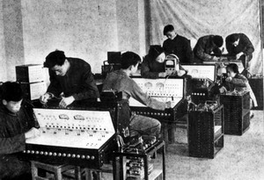
站在高水準人才培養的角度看 硬體課程的重要性
技術的進步帶動了課程的改革
電晶體電腦
個人電腦
網路世界
個人電腦
電晶體電腦

Slide 8

站在高水準人才培養的角度看 硬體課程的重要性
中國重新崛起為世界重要一極，從“中國製造”向“中國創造”的轉變，亟需創新性的人才。

Slide 9
站在高水準人才培養的角度看 硬體課程的重要性
清華大學電腦系培養計畫
世界的原理
認知世界
設計新計算系統
設計新工具
改造世界
數學原理
現代物理學
程式設計
數位邏輯
資料結構
計算機組成
作業系統
編譯原理
電腦網路
軟體工程
體系結構
嵌入式系統
自然的原理與規律
比特、代碼級的改造工具
系統的工作原理與實現方法
新系統的設計方法與技術

Slide 10
站在高水準人才培養的角度看 硬體課程的重要性
國外大學電腦專業本科學位：CS / CE
系名看出區別：CS，CE，CSE，ECE， EECS
知識結構與課程體系：硬體，軟體（系統，理論）
國內外以研製電腦系統開始的電腦系都有很好的硬體基礎
微處理器時代以後，逐漸重視軟體、忽視硬體
技術發展和人才需求讓我們重新認識硬體重要性
不懂硬體不能設計好軟體，不懂硬體不能設計好系統

Slide 11
站在高水準人才培養的角度看 硬體課程的重要性
強調硬體的目的是為了提高系統級的能力
系統能力與動手能力的水準是未來人才核心競爭力的重要體現
只要機時足夠，有學習的動力與興趣，一定可以培養軟體高手
編程式、敲鍵盤燒不了電腦，但是硬體實驗不僅要懂理論，還要憑經驗
在“人人都有筆記本，處處都能連網路，渾身都是CPU，時時都可做研究”的時代，一定要重視硬體實踐能力培養

Slide 12
實驗教學
電子管
電晶體
分離元器件
單片機/微處理器
用FPGA自行設計

Slide 13
前言 (1)
為什麼要學習《數位邏輯電路》？
進入數位化世界的基礎知識
數位系統設計中硬體系列課第一門
數位系統的物理實現

Slide 14
前言 (2)
“數位邏輯”在硬體系列課程中的位置
電腦系統結構
電腦系統的功能分配
計算機組成原理
電腦系統的邏輯實現
數位邏輯
計算機組成的物理實現

Slide 15
前言 (3)
與數位邏輯電路類似的課程名稱
數字邏輯
數位電子技術（基礎）
數位電路
脈衝數位電路
數字技術與系統
…………

Slide 16
前言(4)
數位邏輯電路名稱中相關的概念
邏輯(Logic)：關於思維形式及其規律的科學。
數理邏輯：研究推理、計算等邏輯問題。
邏輯代數(布林代數) ：應用代數方法研究邏輯問題。
英文書名關鍵字：
”Digital Logic”, “Digital Design”, “Logic Design”, ”Digital Logic Design”, “Digital Circuit Design”，”Digital Logic Circuit Design”, “Logic and Computer Design” ，”Design of Logic Systems”,……

Slide 17
前言 (5)
數位技術與系統
現實世界中兩大系統： 類比系統 vs. 數位系統(Digital & Analog) 離散 vs. 連續
數位系統的優點：便於加工、處理、傳輸、存儲等，可靠，抗干擾能力強。
數位電腦是最典型的數位系統

Slide 18
(b)離散表示
+V
電壓
π
2π
時間
-V
(a)模擬表示
+V
π
時間
電壓
2π
-V
+V
π
時間
電壓
2π
-V
(c)脈衝表示

Slide 19
前言 (6)
數位邏輯領域的前沿問題
多值邏輯
模糊邏輯
電腦輔助邏輯設計
積體電路設計自動化
可程式設計邏輯設計
數位系統與類比系統的混合設計
邏輯電路的故障診斷
……

Slide 20
前言 (7)
如何學習《數位邏輯電路》？
學習數位邏輯電路的分析與設計方法，要借助於邏輯代數這一數學工具。我們講授邏輯代數中有關二值運算的公式、運算及定律及其在數位邏輯電路的應用
重點學習和掌握數位電路的基本原理和分析、設計方法。
重視實踐環節，加強動手能力的鍛煉。
作業和考試獨立完成。

Slide 21
前言 (8)
通過學習在電腦系統中用到的典型邏輯電路的設計分析，達到：
1、 掌握在邏輯設計中分析和設計的基本方法。
2、掌握在邏輯設計中應當注意的問題。
3、掌握在電腦系統中常用IC器件的性能及設計方法。
4、掌握基本硬體系統的調試和測試方法。
5、熟練掌握基本工具（萬用表、示波器、邏輯分析儀……）

Slide 22
課程目錄
課程的位置和重要性
課程的主要內容介紹
國際一流大學相關課程調研
MIT數位邏輯課程介紹
本課程內容簡介

Slide 23
數位邏輯電路課程的學習內容

Slide 24
課程基本情況（1）
數位邏輯電路（理論教學：大班課程）
以課程講解原理為主
通過理論學習，深刻理解並掌握數位電路的基本原理和分析、設計方法。
實驗的目的是加深同學對課程中理論知識的理解。
為後續課程準備知識基礎。

Slide 25
課程基本情況（2）
數位邏輯設計（實踐教學：小班課程）
實踐類課程。
通過理論學習，掌握數位電路的基本原理和分析、設計方法。
通過基礎實驗和研究型實驗，培養學生的動手能力和進行數位系統設計的能力。
為後續課程準備理論知識和實踐知識基礎。

Slide 26
課程基本情況（3）
理論課與實踐課的共同點和區別
共同點
關鍵知識點的覆蓋範圍基本相同
基礎實驗的內容基本相同
不同點
課程的進度不同
課堂內容講解的詳略程度不同
理論教學和實驗教學的時間不同、深度不同
考核方式不同

Slide 27
課程基本情況（5）
教學形式：講課，輔導，網上、定時和現場答疑
學時安排：3學分，共48學時
教學內容
第一章：前言和基本知識介紹 （第1周，前3學時）
第二章 邏輯代數和化簡方法 （第2、3周，共6學時）
第三章：門電路 （第4周，共3學時）
第四章：組合邏輯電路 （第5～7周，共9學時）
第五章：時序邏輯電路 （第8～12周，共15學時）
第六章：可程式設計邏輯電路 （第13～15周，共9學時）
數字邏輯電路課程總複習 （第16周，3學時）

Slide 28
課程基本情況（6）
教學的具體內容
前言和邏輯代數：基本概念，坎諾圖，表格化簡法等 ；
門電路：三種基本邏輯運算（與或非），TTL、門電路靜態特性和動態特性；
組合邏輯電路：定義、分析方法、設計方法，組合電路中的競爭—冒險，常用的邏輯功能的實現；
時序電路：觸發器的原理、功能、特性，時序電路的特點、分析方法和設計方法，典型的時序邏輯電路；
可程式設計邏輯器件：可程式設計邏輯的工作原理及應用，FPGA和PLD的功能及其特點 。

Slide 29
課程基本情況（7）
教學改革計畫（由理論課教師和實驗課教師聯合檢查）
增加硬體描述語言內容
實驗手段更新，增加可程式設計器件
加強實驗環節，增加創意實驗
課程的考核和評分方式
理論考試（期末考試）占80％；
平時作業占20％；

Slide 30
教材及推薦參考書：
教材：數位邏輯與數位積體電路（第二版）
英文參考書關鍵字：”Digital Logic”, “Logic Design”, “Digital Design”, ”Digital Logic Design”, “Digital Circuit Design”，”Digital Logic Circuit Design”, “Logic and Computer Design” ，”Design of Logic Systems”,……

Slide 31
課程目錄
課程的位置和重要性
課程的主要內容介紹
國際一流大學相關課程調研
MIT數位邏輯課程介紹
本課程內容簡介

Slide 32
硬體課程的重要性
國外一流大學電腦專業本科培養體系：
MIT
Stanford
CMU
Berkeley

Slide 33
站在高水準人才培養的角度看 硬體課程的重要性
ACM / IEEE-CS Computer Curriculum，CC2021
CS 與 CE 是最核心的兩個專業方向
CS Computer Science
CE Computer Engineering
IS Information Systems
IT Information Technology
SE Software Engineering

Slide 34
站在高水準人才培養的角度看 硬體課程的重要性
一流名校的CE人才培養：
CMU有兩個相關專業
CS偏重電腦理論、數學、計算生物學等
ECE將電子工程與電腦工程融會貫通
Stanford有兩個相關專業
CS分10個培養方向，CE是其中之一
EE分8個研究方向，Digital System是必修課
Berkeley有兩個相關專業
EECS有兩個方向：ECE和CSE,“電子電路”是重要基礎課
MIT的EECS系
人才培養分3個方向：ESE、EE&CS、CSE
硬體設計能力培養是美國一流電腦人才培養的重要組成部分

Slide 35
18-100，Introduction to Electrical and Computer Engineering
18-200，Emerging Trends in Electrical and Computer Engineering
18-202，Mathematical Foundations of Electrical Engineering
18-213，Introduction to Computer Systems
18-220，Electronic Devices and Analog Circuits
18-240，Structure and Design of Digital Systems
18-290，Signals and Systems
18-310: Fundamentals of Semiconductor Devices
18-349: Embedded Real-Time Systems
CMU的課程體系
18-320: Microelectronic Circuits
18-348: Embedded System Engineering
18-340: Digital Computation
18-341: Logic Design and Verification
18-342: Fundamentals of Embedded Systems
18-401: Electromechanics
18-474: Embedded Control Systems
18-418: Electric Energy Processing: Fundamentals and Applications
18-422: Analysis and Design of Digital Circuits
18-421: Analog Integrated Circuits I

Slide 36
MIT（MIT OPEN COURSEWARE）
6.002 Circuits and Electronics
粗略相當於我們的“電路原理”，也包含半導體技術原理等內容。
6.004 Computation Structures
粗略相當於我們的“計算機組成原理”，但還包含半導體基本原理以及電腦系統結構相關的知識，是一門概論性質的課程。
6.012 Microelectronic Devices and Circuits
半導體器件的物理原理、特性等
6.091 Hands-On Introduction to Electrical Engineering Lab Skills
一門實驗課程，內容介紹涉及：阻容器件使用、萬用表、晶振、焊接技術、LED、二極體、三極管、光耦器件、放大器、555計時器、調製電路、各種分立IC器件、觸發器、A/D器件乃至馬達等器件的使用。
6.111 Introductory Digital Systems Laboratory
類似我們的“數位邏輯”課程，後文詳細介紹。
6.301 Solid-State Circuits
一門教授半導體各種物理特性測量的實驗課程
6.331 Advanced Circuit Techniques
介紹各種基本電路搭建知識，buf、放大器、開關器件、驅動電路、A/D和D/A是內容主體。
6.374 Analysis and Design of Digital Integrated Circuits
相當於“數位邏輯”課程的高級課程，介紹CMOS器件的原理、組合電路中的時延、速度、驅動能力、功耗以及佈局佈線等特性，以及時序電路的各種參數問題，還包括大型積體電路的互連技術、時鐘佈署技術、記憶體設計、動態電壓調整技術等。

Slide 37
MIT（MIT OPEN COURSEWARE）
6.111 Introductory Digital Systems Laboratory
組合電路、組合電路VHDL設計及模擬方法
時序電路、時序電路VHDL設計及模擬方法
有限狀態機、同步問題
記憶體設計
算術計算單元
A/D設計
大規模設計中的模組化集成（函數化）
PAL、PLA、FPGA到大規模FPGA的技術演變
VGA控制電路設計
大型積體電路中的技術（3D積體電路、時鐘源問題、晶片供電、PLL、測試技術、各種設計變換問題）以及功耗分析技術等。
https://ocw.mit.edu/courses/6-111-introductory-digital-systems-laboratory-fall-2002/

Slide 38
課程目錄
課程的位置和重要性
課程的主要內容介紹
國際一流大學相關課程調研
MIT數位邏輯課程介紹
本課程內容簡介

Slide 39
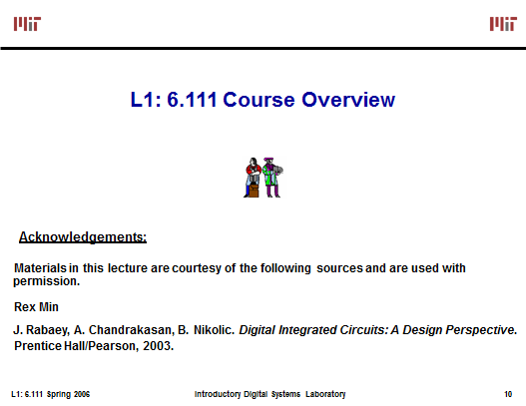

Slide 40
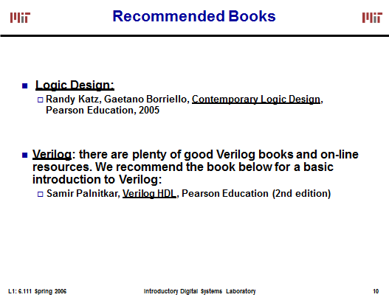

Slide 41
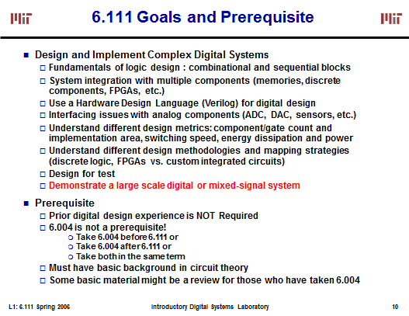

Slide 42
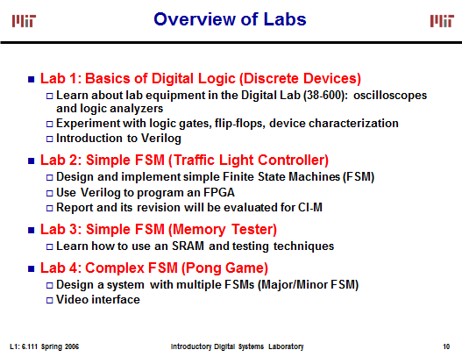

Slide 43
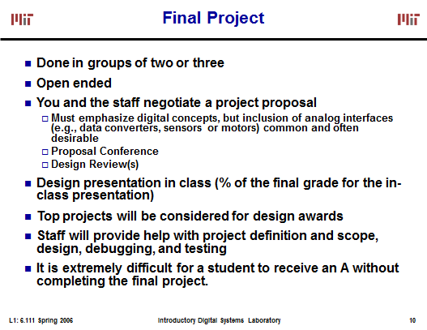

Slide 44
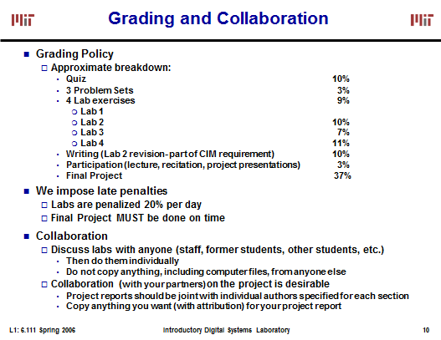

Slide 45
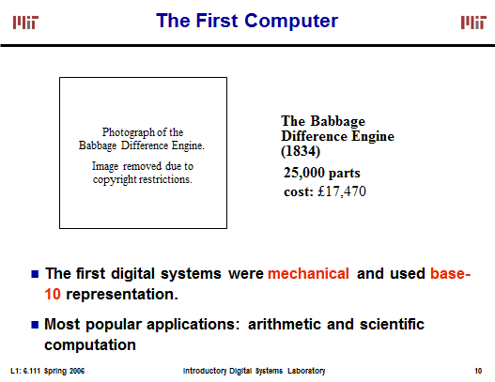

Slide 46
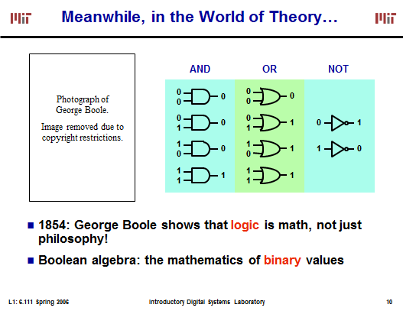

Slide 47
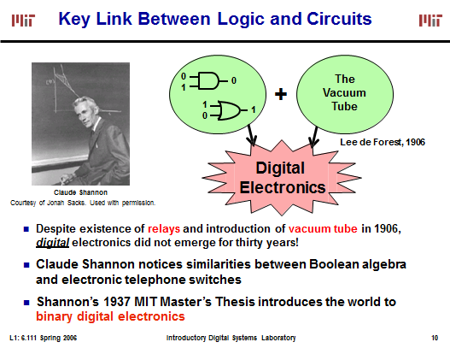

Slide 48
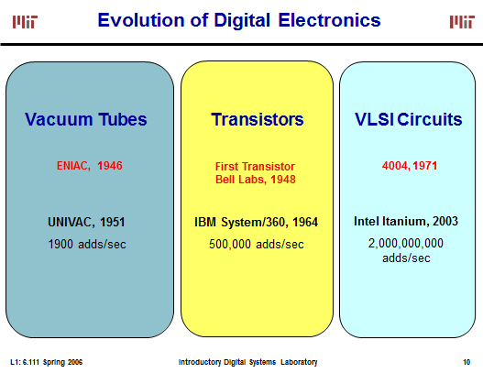

Slide 49
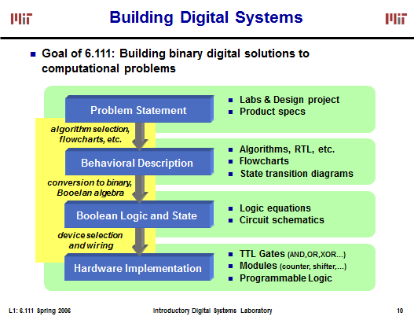

Slide 50
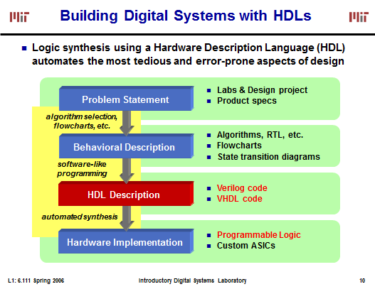

Slide 51
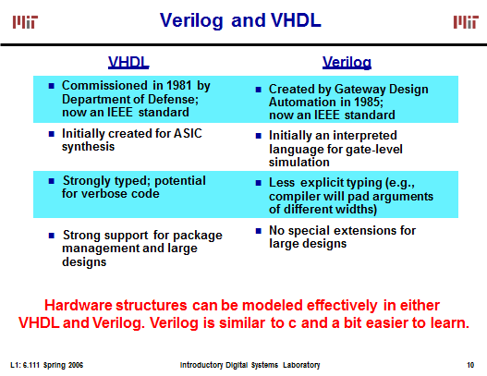

Slide 52
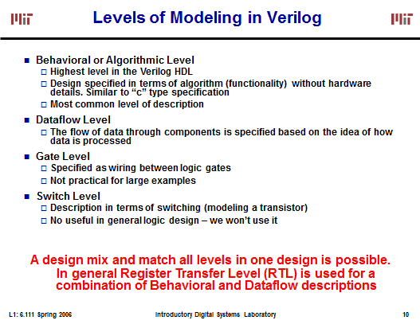

Slide 53
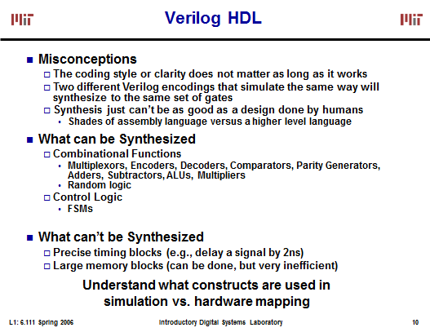

Slide 54
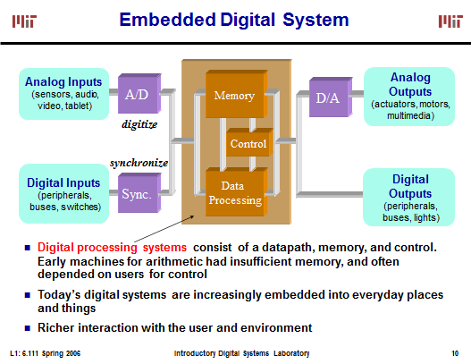

Slide 55
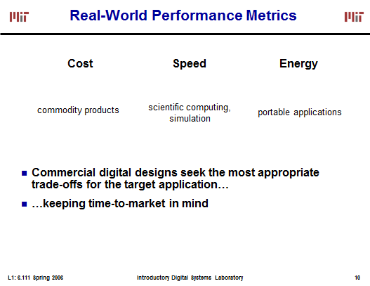

Slide 56
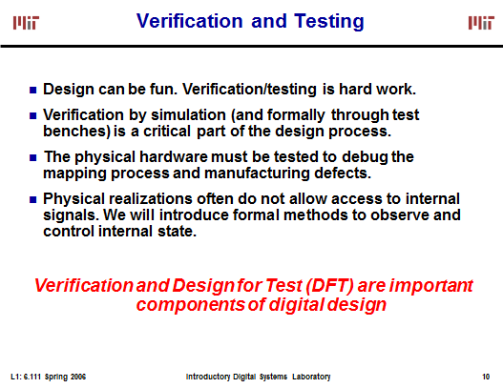

Slide 57
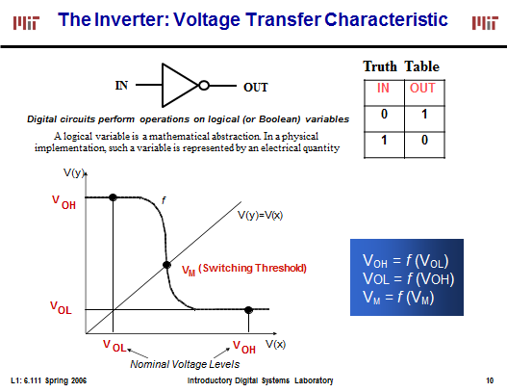

Slide 58
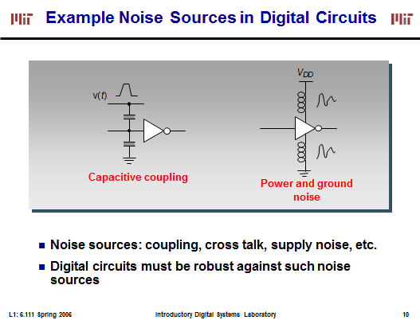

Slide 59
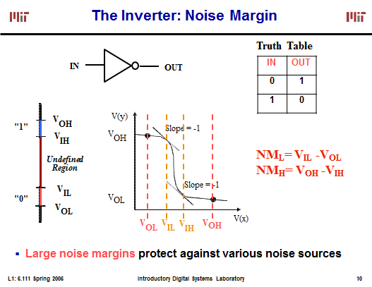

Slide 60
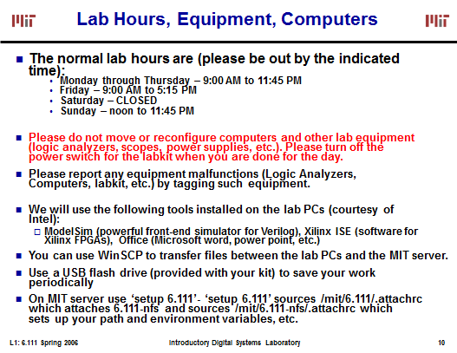

Slide 61
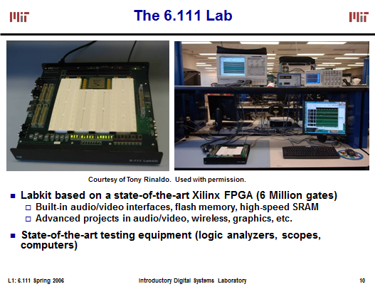

Slide 62
課程目錄
課程的位置和重要性
課程的主要內容介紹
國際一流大學相關課程調研
MIT數位邏輯課程介紹
本課程內容簡介

Slide 63
課程基本情況（5）
教學形式：講課，輔導，網上、定時和現場答疑
學時安排：3學分，共48學時
教學內容
第一章：前言和基本知識介紹 （第1周，前3學時）
第二章 邏輯代數和化簡方法 （第2、3周，共6學時）
第三章：門電路 （第4周，共3學時）
第四章：組合邏輯電路 （第5～7周，共9學時）
第五章：時序邏輯電路 （第8～12周，共15學時）
第六章：可程式設計邏輯電路 （第13～15周，共9學時）
數字邏輯電路課程總複習 （第16周，3學時）

Slide 64
第二章 邏輯代數（3）
2.1 邏輯代數的基本運算與公式
邏輯代數：又叫布林代數，開關代數。是二進位運算的基礎，用代數方法研究邏輯問題。由英國數學家布林和德.摩根於1847年提出。
邏輯函數的表示：真值表，運算式，邏輯門。
邏輯代數的基本運算：與、或、非
(1) 與運算，邏輯乘
(2) 或運算，邏輯加
(3) 非運算，取反

Slide 65
3.2 門電路
A
F
A
A
F
F
B
B
_
F=A
___
F=AB
F=AB
A
A
A
B
+
F
+
F
+
F
B
B
C
D
____
F=A+B
_______
F=AB+CD
F=A+B

Slide 66
第二章 邏輯代數
運算式化簡
_
F=ABC+ABC
下麵的運算式是否為最簡?
A
F=AB
B
F
A
C
+
F
B

Slide 67
第二章 邏輯代數
與或運算式化簡
應用舉例：例1
展開：
合併：
互補律：
互補律：

Slide 68
第二章 邏輯代數（50）
2.3 圖解法(坎諾圖)化簡邏輯函數
B
A
00
01
11
10
C
0
0
0
1
0
1
1
0
1
1
化簡結果：

Slide 69
第二章 邏輯代數（56）
例：設計一位十進位數字的數值範圍判斷器，當x>=5，F=1；否則，F=0。(ABCD表示一位十進位數字,A是低位,D是高位)
B
A | B | C | D | F
0 | 0 | 0 | 0 | 0
1 | 0 | 0 | 0 | 0
0 | 1 | 0 | 0 | 0
1 | 1 | 0 | 0 | 0
0 | 0 | 1 | 0 | 0
1 | 0 | 1 | 0 | 1
0 | 1 | 1 | 0 | 1
1 | 1 | 1 | 0 | 1
0 | 0 | 0 | 1 | 1
1 | 0 | 0 | 1 | 1
0 | 1 | 0 | 1 | ×
1 | 1 | 0 | 1 | ×
0 | 0 | 1 | 1 | ×
1 | 0 | 1 | 1 | ×
0 | 1 | 1 | 1 | ×
1 | 1 | 1 | 1 | ×
A
D
00
01
11
10
C
0
0
0
0
00
01
0
1
1
1
11
×
×
×
×
10
1
1
×
×
A
F
B
+
C
D

Slide 70
3.2 門電路（2）
3.2 門電路
門電路的基本知識
典型反及閘電路結構
反及閘電路的外部特性與級連
三態門


Slide 71
3.2 門電路
A
F
_
F=A
輸入A=“0”，輸出F＝“1”
輸入A=“1”，輸出F＝“0”

Slide 72
3.2 門電路（14）
最簡單的二值邏輯——開關
1
V_{i}
V_{O}
V_{CC}
R
輸出信號
輸入信號
V_{O}
0
V_{i}
S
輸入Vi=“0”，開關打開，V₀＝“1”
輸入Vi=“1”，開關閉合，V₀＝“0”
GND

Slide 73
3.2 門電路（15）
V_{CC}
三極管的工作狀態
1.截至狀態（開關斷開）：
如果Vi=“0”
則Vb<0.7v，I_{b}=0, I_{c}=0,
結果：Vo≈Vcc=“1”
等效於三極管開關斷開
c
+
b
+
+
e
V_{o}
V_{i}
V_{b}
-
-
-
輸入Vi=“0”，開關打開，V₀＝“1”

Slide 74
3.2 門電路（15）
三極管的工作狀態
V_{CC}
2.飽和狀態（開關接通）：
如果Vi=“1”
則Vb=0.7v， I_{b} 較大，
I_{c} < β× I_{b} (放大係數β一般為20)
V_{O}=“0”（0.1v~0.3v）
等效於三極管開關接通
I_{c}
c
+
b
+
I_{b}
+
e
V_{o}
V_{i}
V_{b}
-
-
-
輸入Vi=“1”，開關打開，V₀＝“0”
V_{i}
V_{O}

Slide 75
第二章 組合邏輯電路
3.1 引言
3.2 門電路
3.3 常用的中規模組合邏輯電路
3.4 運算器與ALU
3.5 組合邏輯電路中的競爭與冒險問題


Slide 76
3.3.2 編碼器（2）
編碼器(Encoder)原理
功能：對應輸入的每一個狀態組合，輸出一個編碼。
常用編碼器
4-2編碼，將輸入的4個狀態編成2位二進位數字碼；
8-3編碼，將輸入的8個狀態編成3位二進位數字碼；

Slide 77
3.3.2 編碼器（2）
編碼器(Encoder)原理
將輸入的4個狀態編成2位二進位數字碼
編碼器功能表
I₀ | I₁ | I₂ | I₃ | A₀ | A₁
0 | 1 | 1 | 1 | 0 | 0
1 | 0 | 1 | 1 | 1 | 0
1 | 1 | 0 | 1 | 0 | 1
1 | 1 | 1 | 0 | 1 | 1

Slide 78
3.3.2 編碼器（3）
為什麼要用編碼器？
CPU
1 1
0 1
1 0
int
0 0
編碼器
外設0
外設1
外設2
外設4

Slide 79
3.3.2 編碼器（4）
4-2編碼器：將輸入的4個狀態編成2位二進位數字碼
功能表
I₀
I₀ | I₁ | I₂ | I₃ | A₀ | A₁
0 | 1 | 1 | 1 | 0 | 0
1 | 0 | 1 | 1 | 1 | 0
1 | 1 | 0 | 1 | 0 | 1
1 | 1 | 1 | 0 | 1 | 1
A₀
I₁
4-2編
碼
器
I₂
A₁
I₃

Slide 80
3.3.2 編碼器（5）
I₀
＋
A₀
I₁
I₂
＋
A₁
I₃

Slide 81
第四章 同步時序電路
Synchronous Sequential Logic Circuit

§1. 觸發器
§2. 同步時序電路的分析與設計方法
§3. 計數器
§4. 移位暫存器
Notes:
從與組合邏輯的區別開始介紹

Slide 82
觸發器
反及閘構成的“直接置位-復位型R-S觸發器”或稱“R-S基本觸發器”
_
Q
R S
_
Q Q
Q
_
Q
1 0 0 1
Q
0 1 1 0
R
_
1 1 Q₀ Q₀
S
S
R
0 0 1* 1 *
邏輯圖
功能表
邏輯符號圖
RS=10;置”0”; 復位(Reset)
RS=01;置”1”; 置位 (Set)

Slide 83
觸發器
電位型D觸發器
Q
E D Q Q
+
+
1 D D D
0 X Q₀ Q₀
E=１，Ｄ以互補形式進入，
Store（置數）
E=0，D被封鎖，Ｈold（保持）
D
E

Slide 84
第四章 同步時序電路
Synchronous Sequential Logic Circuit
§1. 觸發器
§2. 同步時序電路的分析與設計方法
§3. 計數器
§4. 寄存器


Slide 85
計數器
同步二進位計數器
二進位計數器是最常使用的一類計數器.
通常指按照二進位數字的規律每次加1的同步計數器

Slide 86
計數器
四位元二進位計數器設計：
用D觸發器設計四位元二進位計數器，
X＝1，正向計數，計滿1111時進位Z＝1；
0000
0001
0010
0011
0100
0101
0110
1111
0111
1110
1101
1100
1011
1010
1001
1000

Slide 87
計數器
D觸發器實現4位元二進位計數器
N | Q_{3n} | Q_{2n} | Q_{1n} | Q_{0n} | Q_{3N+1} | Q_{2N+1} | Q_{1N+1} | Q_{0N+1}
0 | 0 | 0 | 0 | 0 | 0 | 0 | 0 | 1
1 | 0 | 0 | 0 | 1 | 0 | 0 | 1 | 0
2 | 0 | 0 | 1 | 0 | 0 | 0 | 1 | 1
3 | 0 | 0 | 1 | 1 | 0 | 1 | 0 | 0
4 | 0 | 1 | 0 | 0 | 0 | 1 | 0 | 1
5 | 0 | 1 | 0 | 1 | 0 | 1 | 1 | 0
6 | 0 | 1 | 1 | 0 | 0 | 1 | 1 | 1
7 | 0 | 1 | 1 | 1 | 1 | 0 | 0 | 0
8 | 1 | 0 | 0 | 0 | 1 | 0 | 0 | 1
9 | 1 | 0 | 0 | 1 | 1 | 0 | 1 | 0
10 | 1 | 0 | 1 | 0 | 1 | 0 | 1 | 1
11 | 1 | 0 | 1 | 1 | 1 | 1 | 0 | 0
12 | 1 | 1 | 0 | 0 | 1 | 1 | 0 | 1
13 | 1 | 1 | 0 | 1 | 1 | 1 | 1 | 0
14 | 1 | 1 | 1 | 0 | 1 | 1 | 1 | 1
15 | 1 | 1 | 1 | 1 | 0 | 0 | 0 | 0
四位元二進位計數器的原始狀態表

Slide 88
計數器
利用狀態表，坎諾圖化簡求運算式
Q₁Q₀
Q₃Q₂
00 01 11 10
00
01
11
10
0001 | 0010 | 0100 | 0011
0101 | 0110 | 1000 | 0111
1101 | 1110 | 0000 | 1111
1001 | 1010 | 1100 | 1011
Q_{3(N+1)}Q_{2(N+1)} Q_{1(N+1)}Q_{0(N+1)} (D₃D₂ D₁D₀)
4位元二進位計數器的原始狀態表

Slide 89
計數器

Slide 90
計數器
Q₀
Q₁
Q₂
Q₃
Q
Q
Q
Q
Q
Q
Q
Q
D
CP
D
CP
D
CP
D
CP
CP
⊕
⊕
⊕
+
+
原則：邏輯結構清晰，儘量使用公用
部分，控制函數儘量少用Q

Slide 91
計數器
計數器波形圖
CP
Q₀
Q₁
Q₂
Q₃
從波形上分析，若CP脈衝的頻率為f₀ ，則Q₃Q₂Q₁Q₀的輸出分別為f₀的1/2, 1/4, 1/8和1/16, 這就是計數器的分頻功能，也叫“分頻器”。Q₀是二分頻，Q₁是四分頻等。

Slide 92
第五章 可程式設計邏輯電路
中小規模可程式設計邏輯器件
唯讀記憶體（ROM）
可程式設計邏輯陣列（PLA）
可程式設計陣列邏輯（PAL)
通用整列邏輯（GAL）
大規模可程式設計邏輯電路

Slide 93
可程式設計晶片的硬體描述語言
ABEL
VHDL：由1981年美國國防部正式推出的，1987年IEEE規定了VHDL的IEEE標準。
Verilog：由Phil Moorby 1985年設計的，1995年IEEE規定了Verilog的IEEE標準。

Slide 94
用VHDL設計四位元二進位計數器
真值表
輸入端 |  |  | 輸出端
clr | en | clk | qd | qc | qb | qa
1 | X | X | 0 | 0 | 0 | 0
0 | 0 | X | 保持 | 保持 | 保持 | 保持
0 | 1 |  | 計數值＋1

Slide 95
LIBRARY IEEE
USE IEEE.STD_LOGIC_1164.ALL;
USE IEEE.STD_LOGIC_UNSIGNED.ALL;
ENTITY conut12en IS
PORT(clk,clr,en: IN STD_LOGIC; qa,qb,qc,qd:OUT STD_LOGIC);
END count12en;
ARCHITECTURE rtl OF count12en IS
SIGNAL count_4 : STD_LOGIC_VECTOR(3 DOWNTO 0);
BEGIN
qa<=count_4(0);
qb<=count_4(1);
qc<=count_4(2);
qd<=count_4(3);

Slide 96
PROCESS(clk, clr)
BEGIN
IF (clr =‘1’）THEN count_4<=“0000”;
ELSIF (clk’event AND clk=‘1’) THEN
IF (en=‘1’) THEN
IF (count_4=‘1111’) THEN count_4<=“0000”;
ELSE count_4<=count_4+’1’;
END IF;
END IF;
END IF;
END PROCESS;
END rtl;

Slide 97
課程目錄
課程的位置和重要性
基礎課程：是計算機組成原理，電腦系統結構的基礎
課程的主要內容介紹
數位、邏輯、電路
國際一流大學相關課程調研
MIT數位邏輯課程介紹
本課程內容簡介

